Slide 1
Sesión 7.
Prácticas posnatales que apoyan la lactancia materna
© OMS/Yoshi Shimizu

Slide 2
Sesión 7. Objetivos Prácticas posnatales que apoyan la lactancia materna
Después de completar esta sesión, los participantes serán capaces de:
describir la importancia de evitar alimentación preláctea y los suplementos innecesarios;
resumir las ventajas del alojamiento conjunto de la madre y el bebé;
describir la alimentación perceptiva y por qué es importante, y
responder a las preguntas frecuentes después del parto.

Slide 3
Alimentación preláctea
Alimentación artificial dada antes de que se establezca la lactancia materna.
Por cualquier método de alimentación (por ejemplo, taza, cuchara, biberón).
¿Conocen ejemplos en su contexto o entorno?
© Felicity Savage

Slide 4
Peligros de la alimentación preláctea
Reemplaza el calostro:
gran riesgo de infección;
riesgo de intolerancia o alergia.
Interfiere con la succión
satisface el hambre del bebé y él mama menos;
menos estimulación de los pechos;
si se da con biberón puede dificultar el agarre; y
más difícil de establecer la lactancia materna.

Slide 5
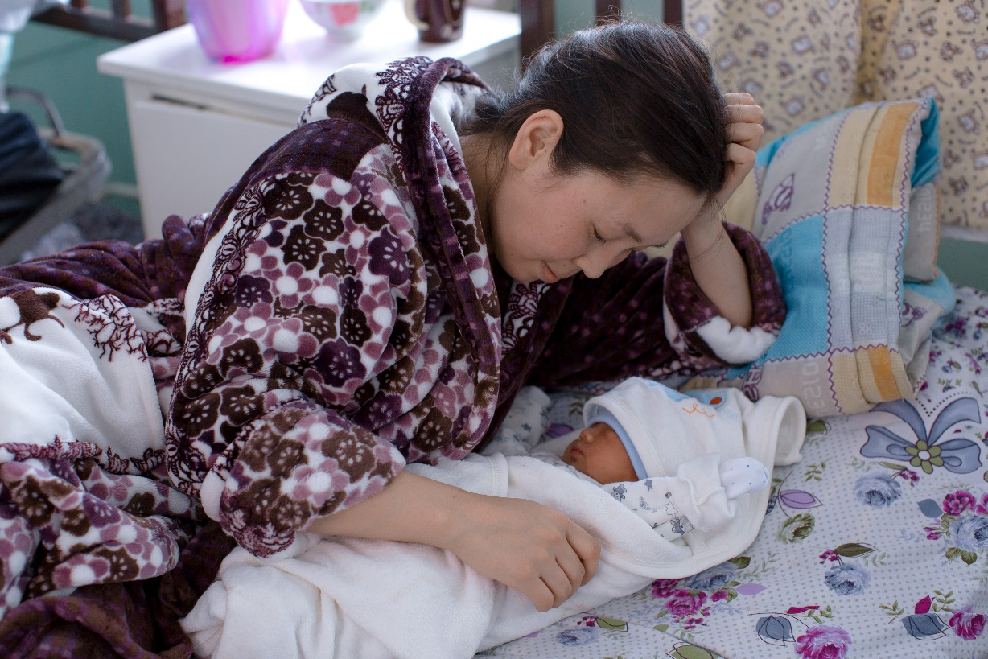
Alojamiento conjunto: la madre y el bebé juntos día y noche
© 2020 OMS

Slide 6
Ventajas: Alojamiento conjunto
La madre puede responder a las señales de hambre del bebé.
La madre tiene más confianza para la lactancia materna.
Los bebés aumentan de peso más rápido
La lactancia materna continúa más tiempo.
Favorece el apego y la lactancia materna.
© Felicity Savage

Slide 7
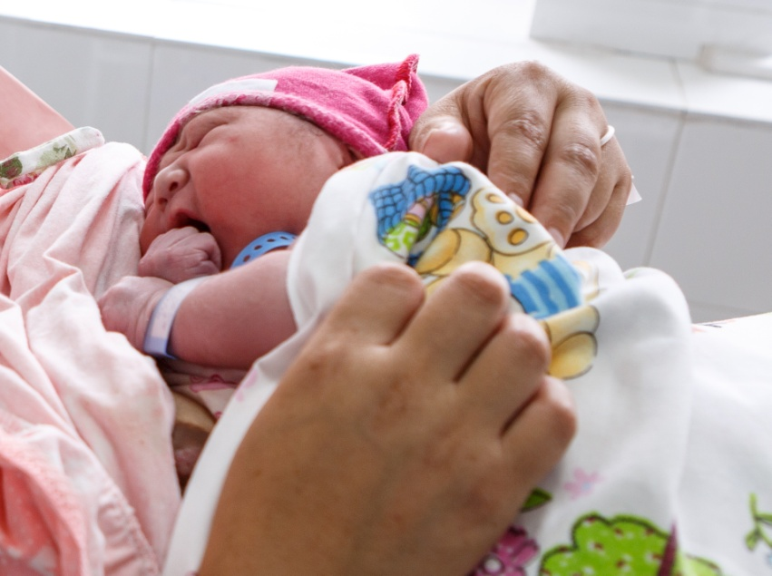
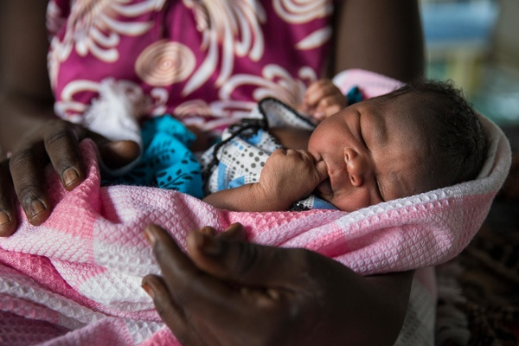
Señales tempranas de hambre
Abre la boca y gira la cabeza para tratar de encontrar el pecho.
Está despierto e inquieto.
Emite ruidos suaves.
Tiene movimientos de mano a boca
Chupa sus dedos.
© UNICEF/UN0155819/Zammit (arriba)
© UNICEF/UN0232291/ (abajo)

Slide 8
Uso de chupetes (chupones)
Recuerde: Paso 9
«Asesorar a las madres sobre el uso y los riesgos de los biberones, las tetinas y los chupetes».
Los chupetes socavan la lactancia materna durante los primeros 6 meses.
Los lactantes que usan chupetes maman menos en 24 horas.
Los chupetes no deben usarse al menos hasta que la lactancia materna esté bien establecida y después de las 4 semanas de edad; debe tenerse cuidado con su uso con respecto a la higiene, la formación de la boca y las señales de reconocimiento.
Wambach K, Spencer B. Breastfeeding and human lactation, 6.ª edición. 〔e-book〕. Burlington (MA): Jones y Bartlett;2019:262‒3.

Slide 9
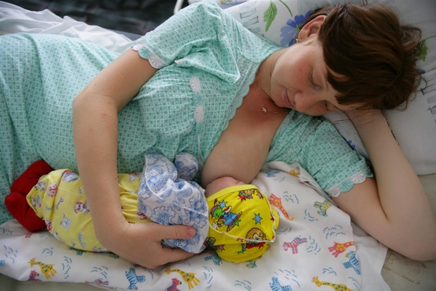
Ventajas de la alimentación perceptiva
La leche materna sube antes.
El bebé aumenta de peso más rápido.
Menos dificultades como la congestión mamaria.
La lactancia materna se establece con mayor facilidad.
© UNICEF/UNI43420/Pirozzi

